Slide 1
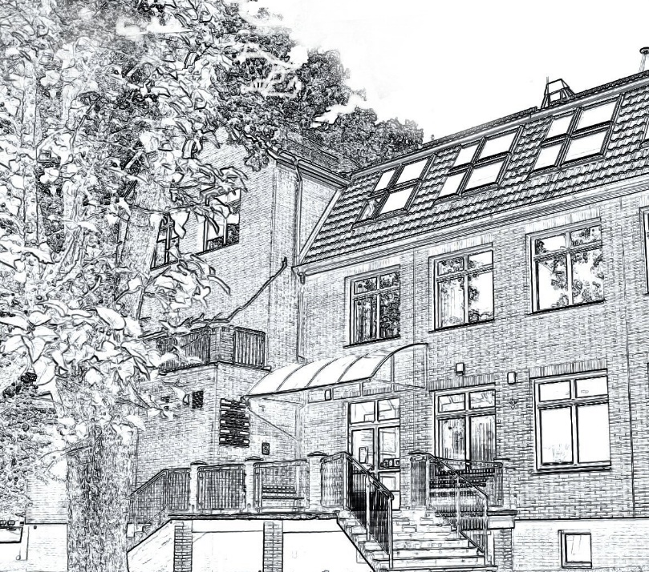
Wydziałowy Zespół ds.
Zapewniania Jakości Kształcenia
Wydział Geoinżynierii

Slide 2
Plan pracy
Wydziałowego Zespołu ds. Zapewniania Jakości Kształcenia w roku akademickim 2022/2023
Lp. | Tematyka posiedzeń
I | Plan pracy WSZJK na rok akademicki 2022/2023. Skład osobowy WSZJK. Analiza limitów naboru i rekrutacji na I roku studiów stacjonarnych i niestacjonarnych. Aplikacja Sylabus.
II | Aktualizacja procedur wydziałowych. Praca licencjacka. Przygotowanie do wizyty PKA na kierunku geodezja i kartografia. Zmiany w planach studiów na kierunku geodezja i kartografia. Weryfikacja zagadnień dyplomowych na I i II stopniu kształcenia – wszystkie kierunki. Zmiana oferty kształcenia 2023/2024. Zasady rekrutacji. Tematy prac dyplomowych – obrony luty 2024 i czerwiec 2024.
III | Raport z autoewaluacji przedmiotów realizowanych w semestrze roku akademickiego 2021-2022 (2021Z i 2021L). Raport samooceny jednostki organizacyjnej Wydziału Geoinżynierii w obszarze dydaktyki za rok akademicki 2021/2022. Raport Wydziałowego Systemu Zapewnienia Jakości Kształcenia za rok akademicki 2022/2023.
IV | Sprawy bieżące.

Slide 3
Zrealizowane
Geodezja i kartografia – PRK2
Akredytacja – kierunek geodezja i kartografia
Studia I stopnia – praca licencjacka
Zagadnienia dyplomowe
Zmiany w ofercie kształcenia

Slide 4
Kierunki kształcenia
Budownictwo
Geodezja i Kartografia

Slide 5
Zakresy kształcenia studia stacjonarne i niestacjonarne
Budownictwo
I stopień
budownictwo
II stopień
budowle i konstrukcje inżynierskie
budownictwo energooszczędne
inżynieria drogowa
budowle ochrony zbiorowej

Slide 6
Zakresy kształcenia studia stacjonarne i niestacjonarne
Geodezja i kartografia
Studia stacjonarne
I stopień
geodezja i geomatyka
geodezja i szacowanie nieruchomości
II stopień
geodezja i technologie informatyczne
technologie satelitarne w geomatyce
Geodesy and Geoinformatics
Studia niestacjonarne
I stopień
geodezja i geomatyka
geodezja i szacowanie nieruchomości
II stopień
geodezja inżynieryjna
technologie satelitarne w geomatyce

Slide 7
Zrealizowane
Analiza limitów naboru i rekrutacji na I roku studiów stacjonarnych i niestacjonarnych,
Aplikacja sylabus,
Strona internetowa Wydziału Geoinżynierii
Procedury.

Slide 8
Procedury
Zasady uczestnictwa w zajęciach dydaktycznych - WSZJK-O-GN
Indywidualna organizacja studiów - WSZJK-O-GN-3
Przenoszenie osiągnięć studenta - WSZJK-O-GN-4
Nieobecności na zaliczeniach i egzaminach - WSZJK-O-GN-5
Przekładanie zajęć dydaktycznych lub ich realizacja w zastępstwie - WSZJK-O-GN
Archiwizacja prac i ocen studentów - WSZJK-O-GN-7
Powoływanie studenckich kół naukowych - WSZJK-O-GN-8

Slide 9
Dziękuję za uwagę

